Slide 1
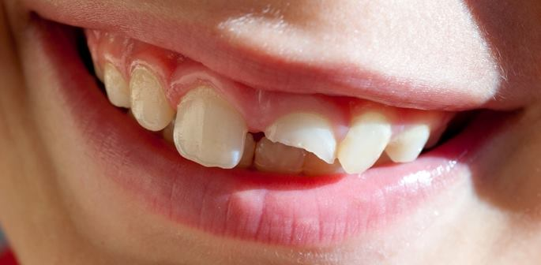
ΤΡΑΥΜΑΤΙΣΜΟΣ ΔΟΝΤΙΩΝ ΣΤΟ ΣΧΟΛΕΙΟ
ΜΑΡΙΑ ΠΑΠΑΓΙΑΝΝΗ
ΟΔΟΝΤΙΑΤΡΟΣ ΔΗΜΟΣΙΑΣ ΥΓΕΙΑΣ-MscPublicHealth
ΠΕΡΙΦΕΡΕΙΑ ΘΕΣΣΑΛΙΑΣ-ΤΜΗΜΑ ΔΗΜΟΣΙΑΣ
ΥΓΙΕΙΝΗΣ

Slide 2
Οι τραυματισμοί δοντιών στην παιδική ηλικία είναι συνηθισμένο φαινόμενο
Το στόμα είναι μια περιοχή που τραυματίζεται περισσότερο, κατά τη διάρκεια αθλοπαιδιών ή στο διάλλειμα, ή σε συμπλοκές κυρίως σε παιδιά 7-14 ετών.
Τα αγόρια είναι πιο επιρρεπή από τα κορίτσια

Slide 3
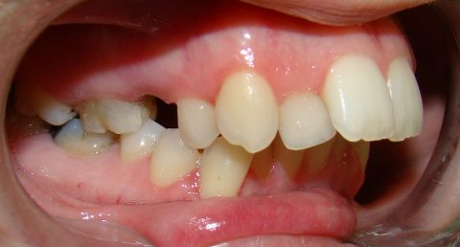
Ιδιαίτερο κίνδυνο για τραυματισμούς στα δόντια έχουν τα παιδιά με έντονη πρόταξη των δοντιών και εκείνα που ασχολούνται συστηματικά με αθλήματα.

Slide 4
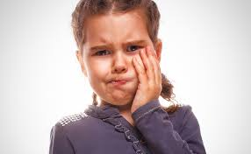
ΠΡΩΤΕΣ ΒΟΗΘΕΙΕΣ ΣΕ ΠΕΡΙΠΤΩΣΗ ΤΡΑΥΜΑΤΟΣ ΣΤΟ ΣΧΟΛΕΙΟ

Slide 5
ΠΕΡΙΠΤΩΣΗ ΠΡΩΤΗ
ΤΟ ΔΟΝΤΙ ΕΚΓΟΜΦΩΝΕΤΑΙ ΜΕΡΙΚΩΣ
Η΄ΠΛΗΡΩΣ ΑΠΌ ΤΟ ΦΑΤΝΙΟ ΤΟΥ.

Slide 6
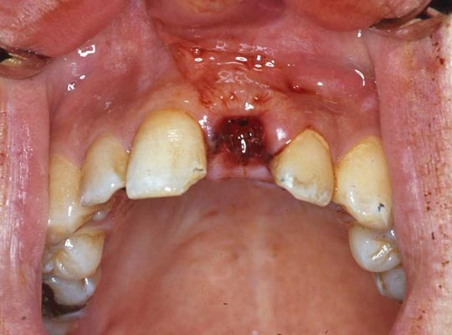
ΕΚΓΟΜΦΩΣΗ ΚΕΝΤΡΙΚΟΥ ΤΟΜΕΑ

Slide 7
ΑΝΤΙΜΕΤΩΠΙΣΗ ΑΠΟ ΤΟΝ ΕΚΠΑΙΔΕΥΤΙΚΟ
Ο χρόνος είναι κρίσιμος για την σωτηρία του δοντιού. Αν το δόντι επανεμφυτευθεί μέσα σε μισή ώρα από τη στιγμή του ατυχήματος υπάρχουν υψηλές πιθανότητες να σωθεί και να διατηρηθεί στο στόμα για αρκετά ακόμη χρόνια. Με την πάροδο της ώρας τα εναπομείναντα στο δόντι θρεπτικά συστατικά εξαντλούνται και τα κύτταρα πεθαίνουν μειώνοντας σημαντικά τα ποσοστά επιτυχίας με κάθε λεπτό καθυστέρησης.

Slide 8
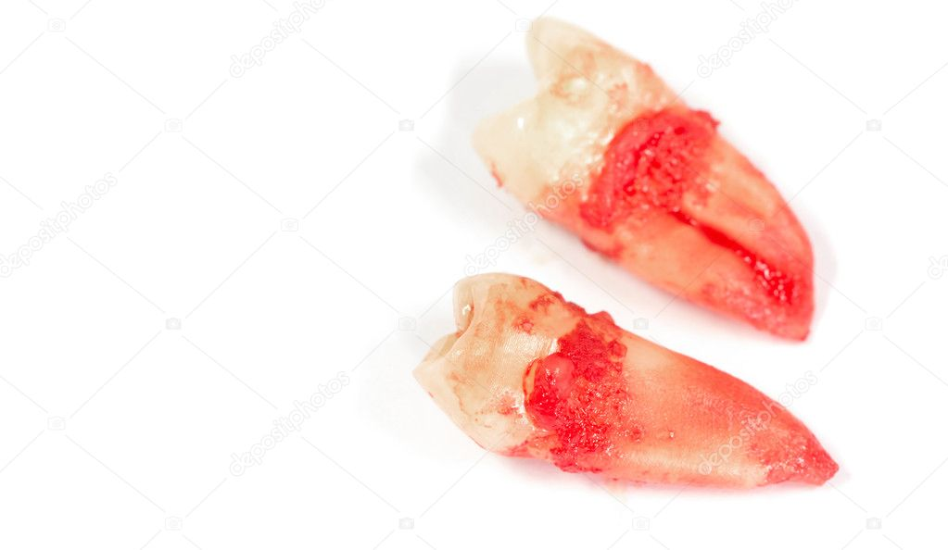
ΕΚΓΟΜΦΩΜΕΝΟ ΔΟΝΤΙ

Slide 9
ΑΝΤΙΜΕΤΩΠΙΣΗ ΑΠΟ ΤΟΝ ΕΚΠΑΙΔΕΥΤΙΚΟ
Αποφύγετε να πλύνετε το δόντι και σε καμιά περίπτωση μην προσπαθήσετε να το σκουπίσετε με χαρτί ή πανί. Αν είναι βρώμικο μπορείτε να το ξεπλύνετε απαλά για λίγα δευτερόλεπτα κρατώντας το από τη μύλη κατά προτίμηση με κρύο γάλα αν είναι διαθέσιμο, ή κατ’ ανάγκην με κρύο νερό. Μην χρησιμοποιήσετε απολυμαντικά ή σαπούνι.

Slide 10
ΑΝΤΙΜΕΤΩΠΙΣΗ ΑΠΟ ΤΟΝ ΕΚΠΑΙΔΕΥΤΙΚΟ
Διατηρείστε το υγρό. Η καλύτερη λύση για να διατηρηθεί υγρό είναι να επανατοποθετηθεί προσεκτικά στη θέση του στο στόμα.
Μπορείτε επίσης να το διατηρήσετε σε ένα καθαρό δοχείο με κρύο γάλα ή ακόμη και με σάλιο σας, όχι όμως σε νερό.

Slide 11
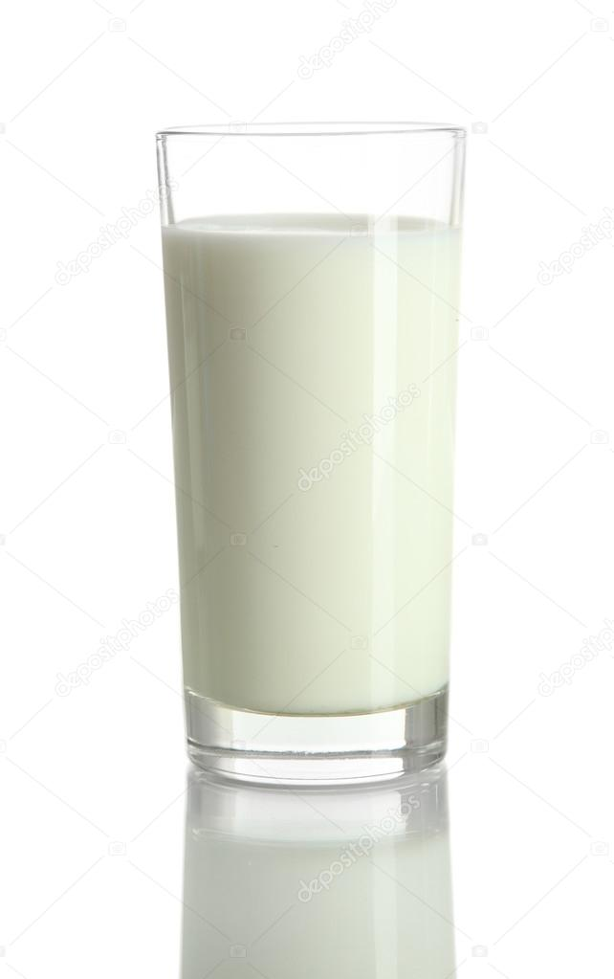
Τοποθέτηση δοντιού σε κρύο γάλα

Slide 12
ΑΝΤΙΜΕΤΩΠΙΣΗ ΑΠΟ ΤΟΝ ΕΚΠΑΙΔΕΥΤΙΚΟ
Μην το τυλίξετε σε χαρτί ή πανί, ακόμη και αν είναι βρεγμένο. Προσέξτε να μην κτυπηθεί η ρίζα του.

Slide 13
ΑΝΤΙΜΕΤΩΠΙΣΗ ΑΠΟ ΤΟΝ ΕΚΠΑΙΔΕΥΤΙΚΟ
Τηλεφωνείστε τον γονέα να έρθει άμεσα στο σχολείο και να επισκεφθεί άμεσα τον πλησιέστερο οδοντίατρο, αν ο δικός τους δεν είναι διαθέσιμος.

Slide 14
ΠΕΡΙΠΤΩΣΗ 2
ΚΑΤΑΓΜΑ ΔΟΝΤΙΟΥ

Slide 15
ΠΕΡΙΠΤΩΣΗ 2
ΚΑΤΑΓΜΑ ΔΟΝΤΙΟΥ
Αν μετά τον τραυματισμό βρεθεί το σπασμένο κομμάτι του δοντιού, καλό είναι να διατηρηθεί σε νερό ή φυσιολογικό ορό. Ο Οδοντίατρος μπορεί ή να συγκολλήσει το σπασμένο κομμάτι ή, αν αυτό δεν είναι εφικτό να συμπληρώσει το έλλειμμα με υλικά που μιμούνται εξαιρετικά τους οδοντικούς ιστούς με πολύ καλό αισθητικό αποτέλεσμα.

Slide 16
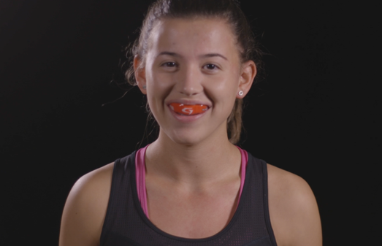
ΠΡΟΛΗΨΗ ΠΡΟΣΤΑΤΕΥΤΙΚΟΣ ΝΑΡΘΗΚΑΣ

Slide 17
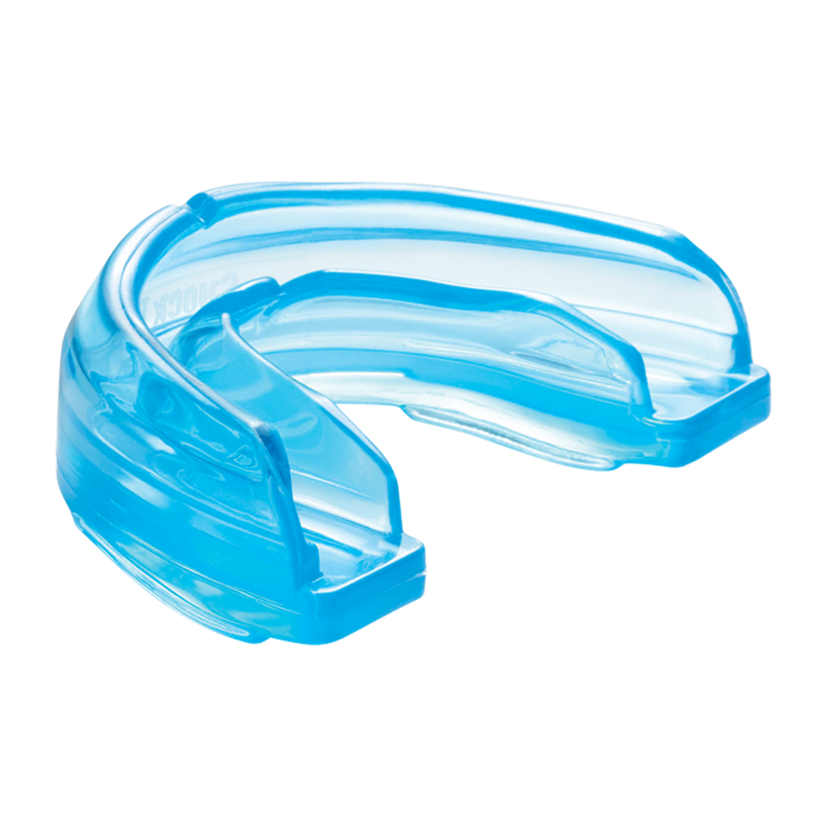
ΠΡΟΛΗΨΗ ΠΡΟΣΤΑΤΕΥΤΙΚΟΣ ΝΑΡΘΗΚΑΣ

Slide 18
ΠΡΟΛΗΨΗ ΤΡΑΥΜΑΤΙΣΜΩΝ
Για την πρόληψη των τραυματισμών των δοντιών είναι σημαντικό κατά τη συμμετοχή σε ομαδικά αθλήματα ή φυσικές δραστηριότητες όπου είναι πιθανή μια πτώση (πχ. ποδήλατο) να χρησιμοποιούνται οι ειδικοί ελαστικοί νάρθηκες προστασίας των δοντιών (mouthguard).
Οι στοματικοί νάρθηκες προσαρμόζονται είτε και στις 2 γνάθους είτε μόνο στη μία (συνήθως την επάνω). Λειτουργούν απορροφώντας τον κραδασμό ενός πιθανού χτυπήματος, μοιράζοντας την πίεση σε όλα τα δόντια και μη επιτρέποντας στα δόντια των δύο γνάθων να έρθουν σε άμεση επαφή μεταξύ τους και να τραυματιστούν.

Slide 19

ΧΑΡΟΥΜΕΝΑ ΧΑΜΟΓΕΛΑ

